Slide 1
Подготовила: Петухова Татьяна Сергеевна Воспитатель МБДОУ №36 «Малышок»
Проект: «Космос»
Г. Канск
2018 г.

Slide 2
. Тип проекта: познавательно - творческий; .Вид проекта: групповой; .Продолжительность: краткосрочный; .Участники: дети средней группы, родители воспитанников, воспитатель; .Интеграция образовательных областей: речевое развитие, познавательное развитие, физическое развитие, социально – коммуникативное развитие, художественно-эстетическое.

Slide 3
Цель: формирование элементарных представлений детей о космосе.

Slide 4
Задачи: - расширить и углубить представления детей о космосе, (о животных и людях космонавтах, о космической технике, о черных дырах, ); - развивать познавательный интерес; - привлечь родителей к совместной деятельности для создания предметно – пространственной среды, к празднику «День космонавтики»; - воспитывать самостоятельность и инициативность.

Slide 5
Деятельность детей. | Деятельность родителей.
Двигательная деятельность: Пальчиковая гимнастика «На луне жил звездочет», «Улетаем на ракете», «Космонавтом хочешь стать», «Раз, два, три, четыре, пять, планеты будем мы считать». Дыхательная гимнастика «Ракета», «Звезды». Подвижные игры «Долети до луны», «Кометы», «Ракеты», «Держи равновесие», «Лабиринт», «Метеоритный дождь». Физминутки «Космонавт», «Космос». Продуктивная деятельность: Рисование «Планеты», «Ракета», лепка «Планеты», «Ракеты», аппликация «Путешествие в космос». Изготовление макета «Планеты солнечной системы», Создание книжки – малышки «Зеленые человечки». Музыкальная деятельность: Разучивание и прослушивание песен о космосе, космонавтах. «Мы в космос улетаем на работу», «И на марсе будут яблони цвести», «На пыльных тропинках далеких планет», Земляне «Трава у дома». Игровая деятельность: «Уроки звездочета», «Путешествие к неизвестной звезде». Коммуникативная деятельность: «Копилка мудрых мыслей» - разучивание пословиц, поговорок, загадок о космосе и космонавтах. Рассказывание по картинкам «На чем люди летают в космос», составление рассказов «Звезды». Беседы: «Космический транспорт», «Профессия – космонавт», «Космическое путешествие». Чтение с детьми произведений о космосе: «О чем рассказал телескоп» П. Клушанцева, «Я тоже к звездам полечу» И. Холи, «Что внутри» Г. Юрлин, «Звездные сказки» Е.П. Левитан, «Незнайка на Луне» Н. Носов. Познавательно –исследовательская деятельность: Темы исследования: «Что такое черные дыры в космическом пространстве», «Зеленые человечки», «Праздник – День космонавтики». Просмотр мультфильмов: К. Булычева «Тайна третьей планеты», «Незнайка на луне». Конструирование: «Космический транспорт». | Изготовление дидактических игр по теме: «Что есть в космосе», «Собери планету», «Собери космонавтов», «Закончи строчку», «Какой формы», «Большой, средний, маленький». Выставка поделок и рисунков: «Космический транспорт». Пополнение иллюстративными материалами для раскрашивания. Наблюдение с детьми за звездами.

Slide 6
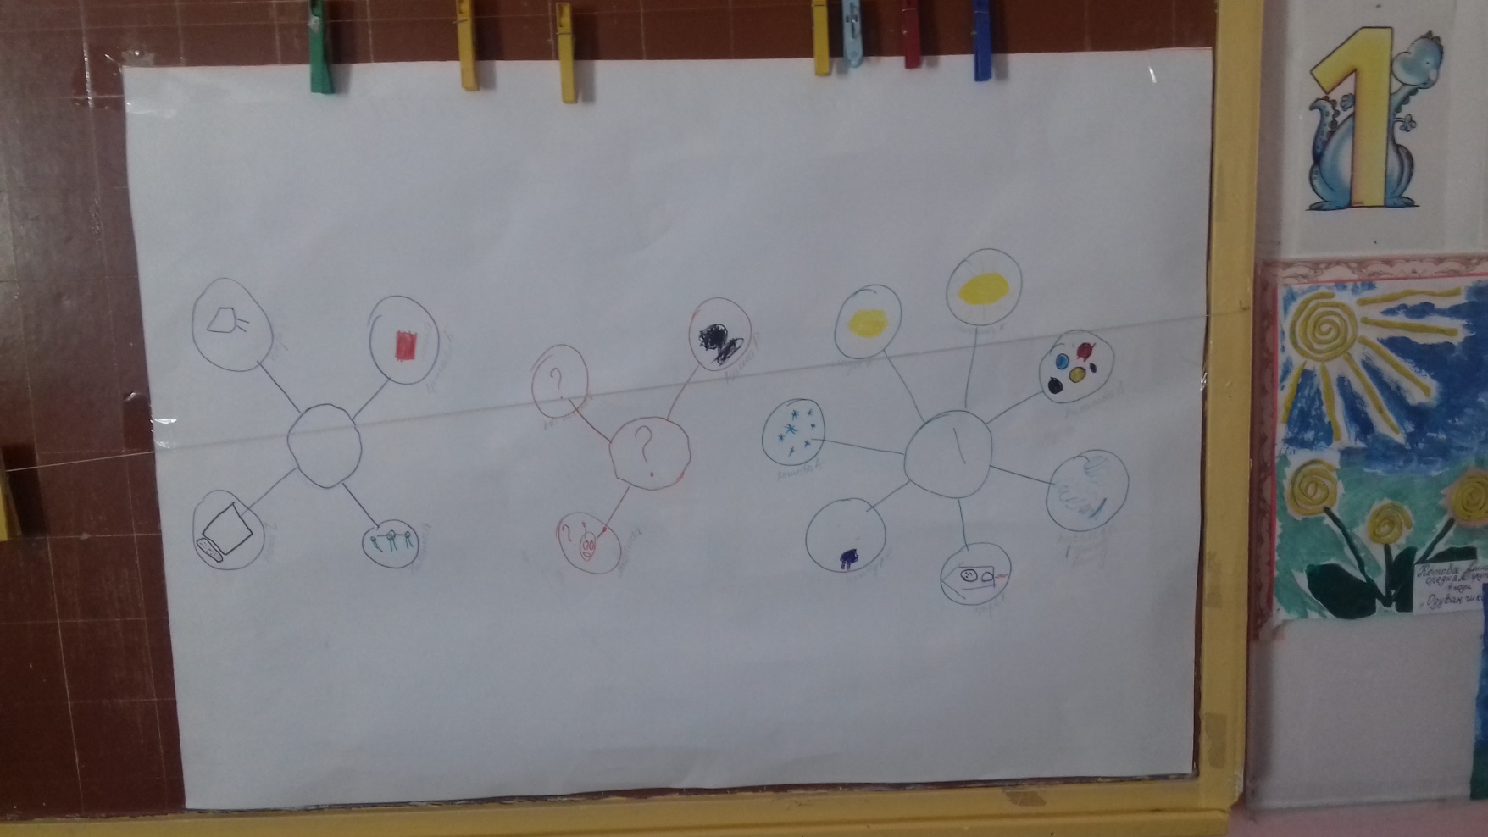

Slide 7
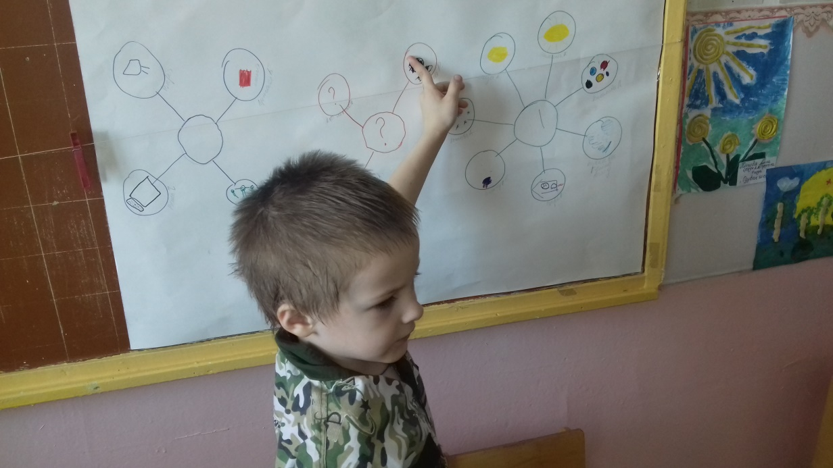

Slide 8
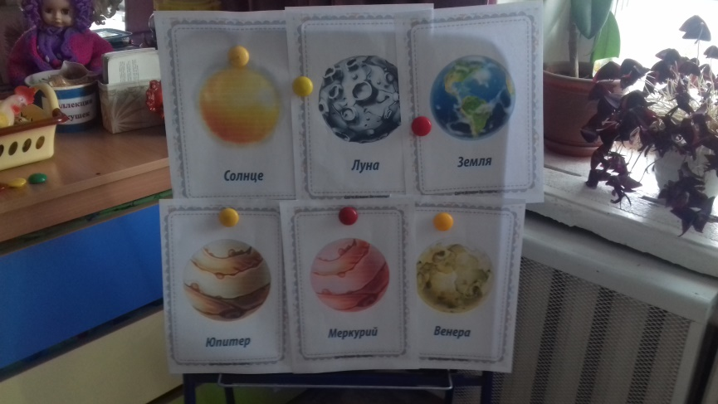
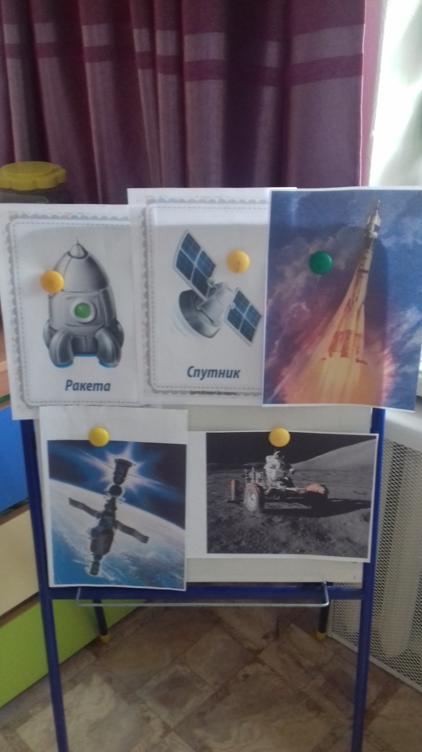
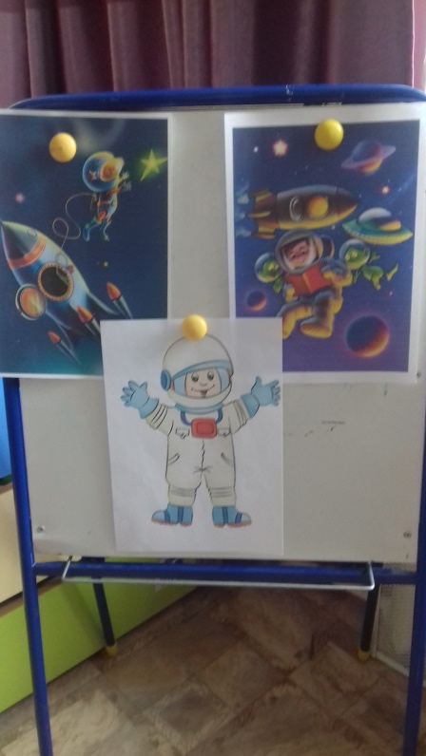

Slide 9
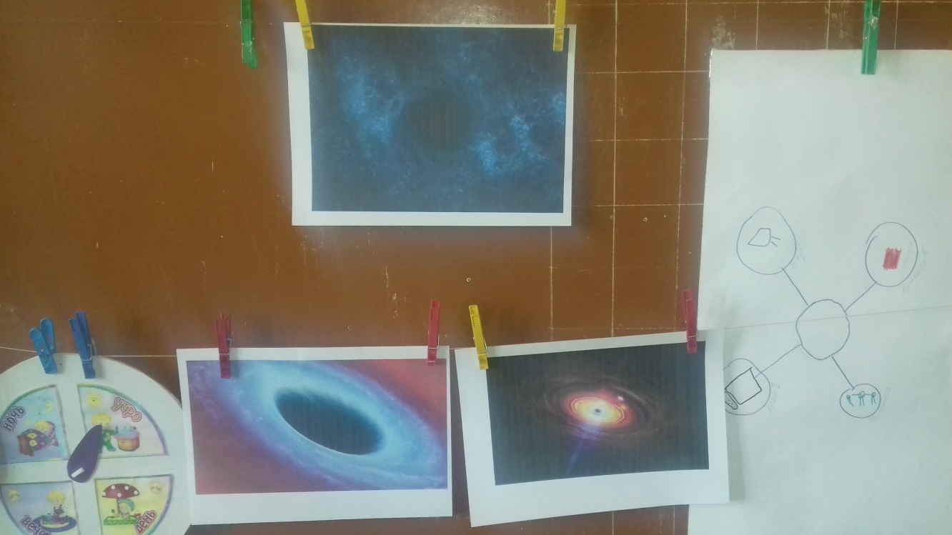
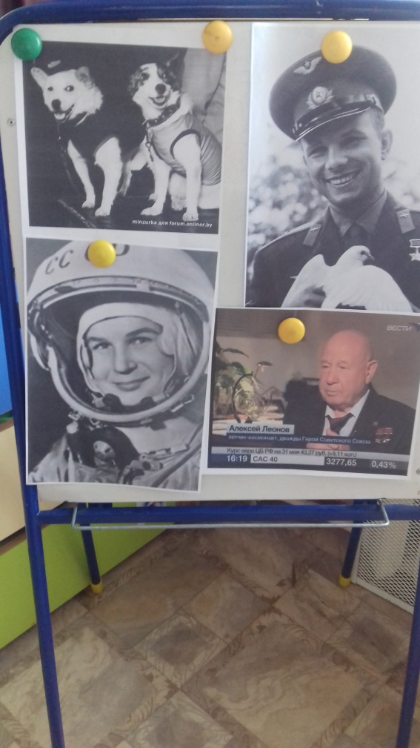

Slide 10
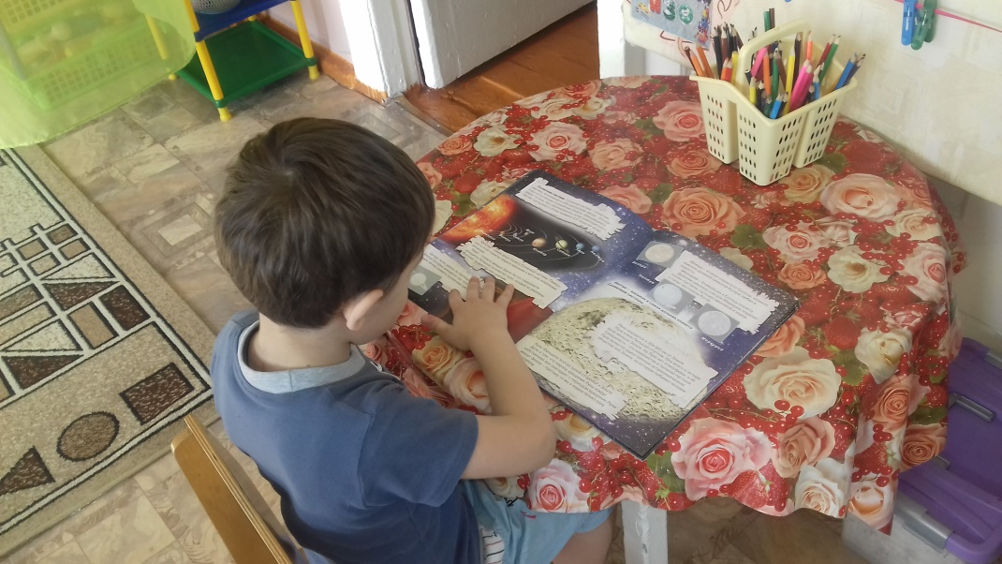
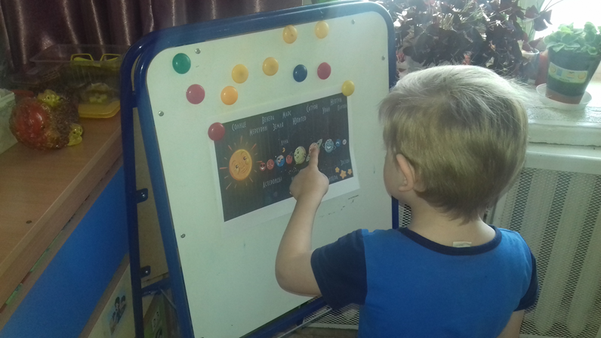

Slide 11
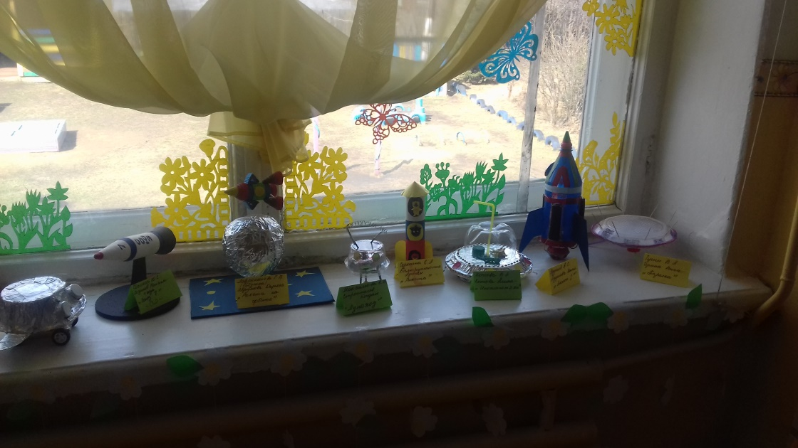
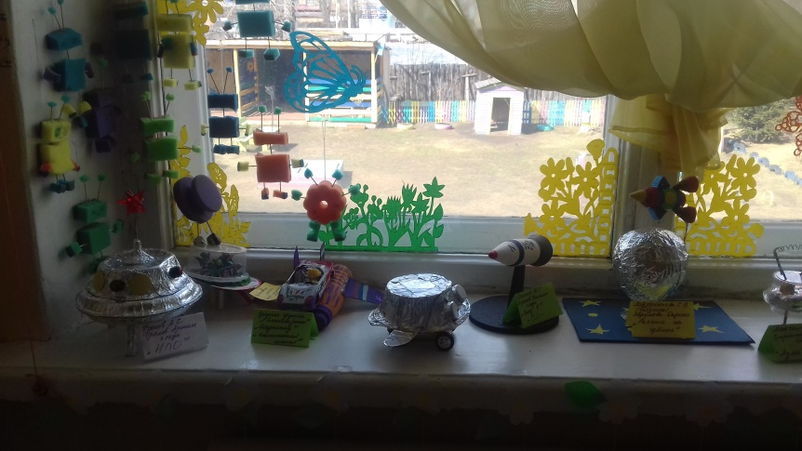
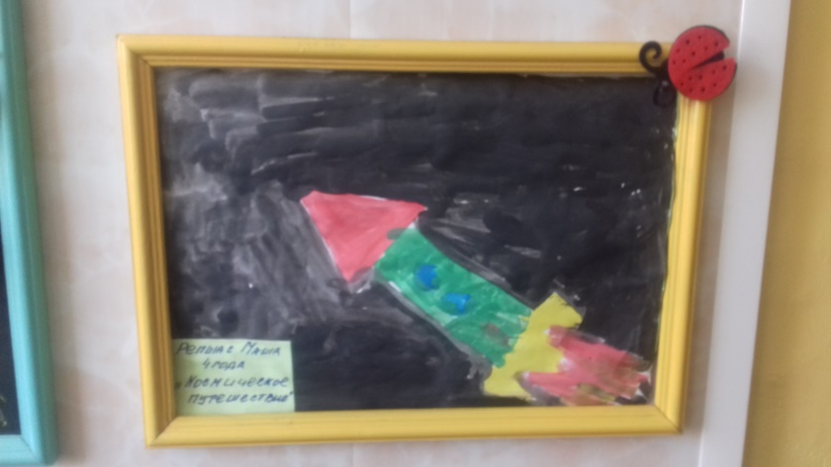
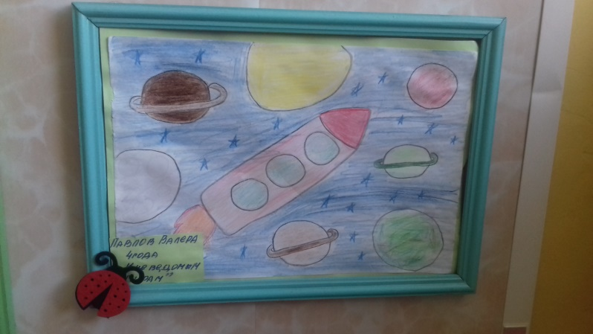
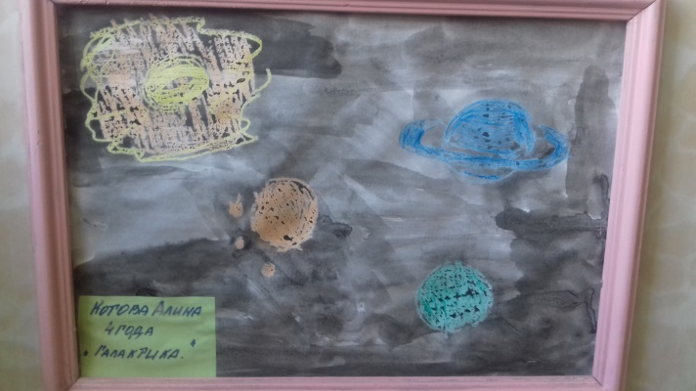

Slide 12
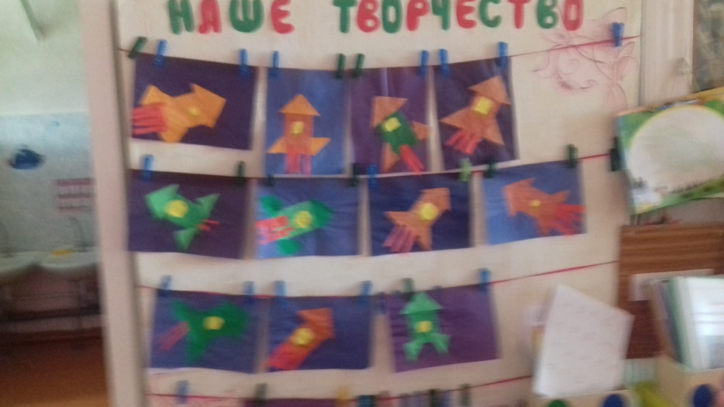
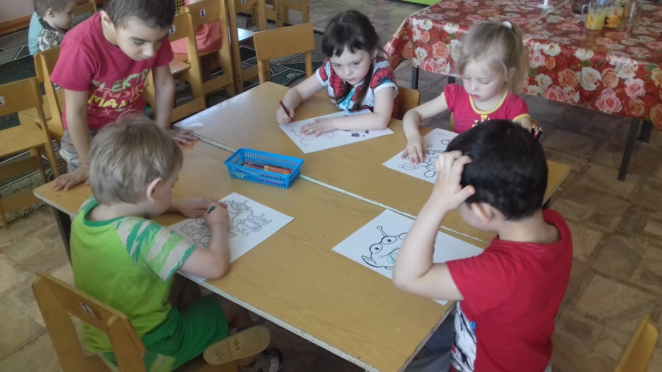
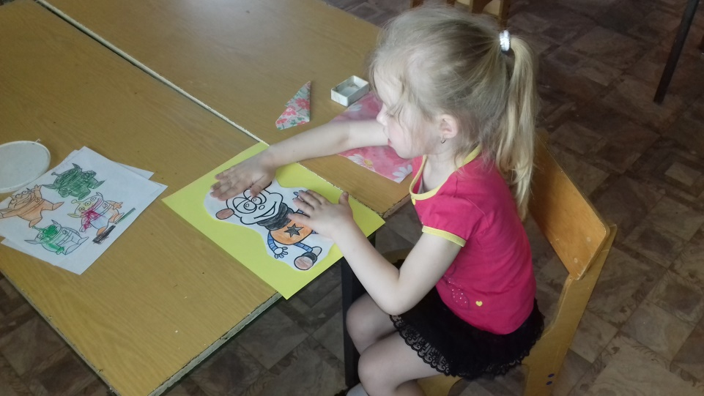
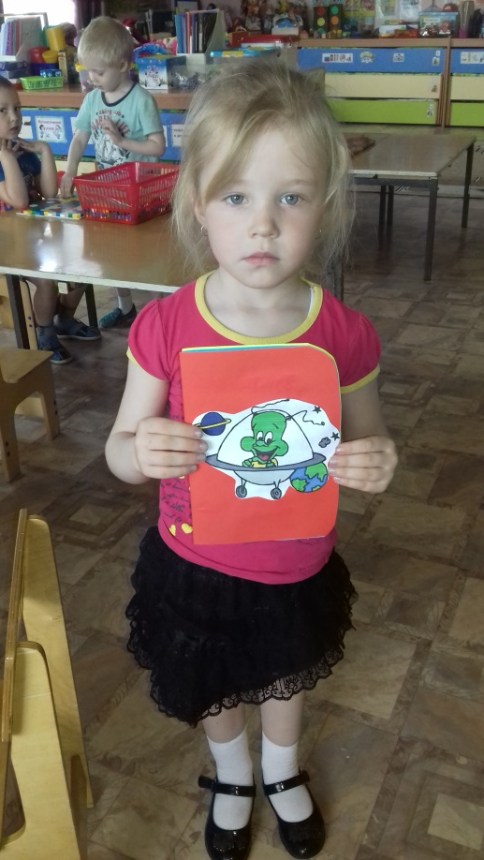
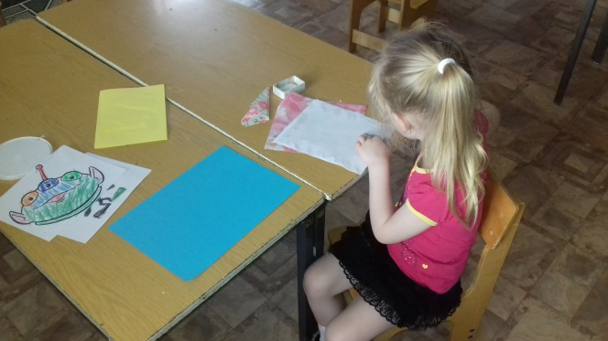

Slide 13
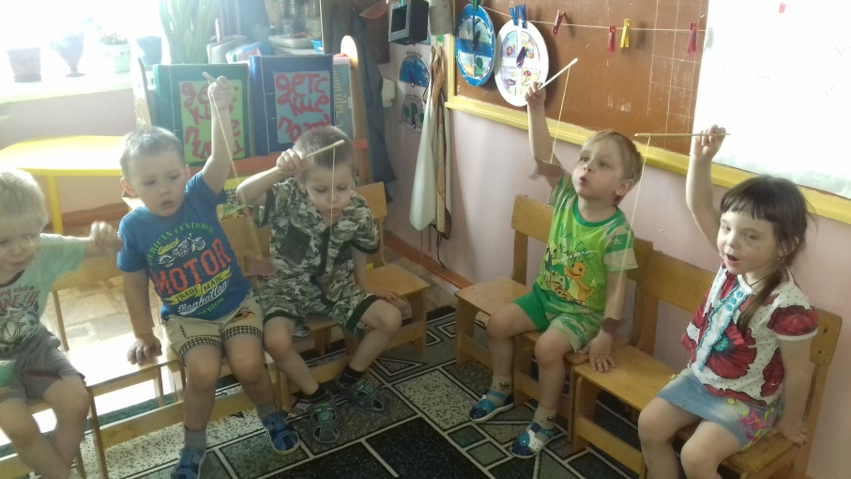
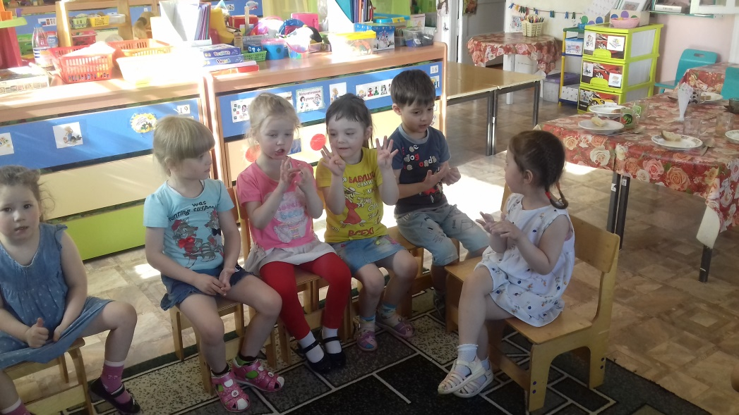
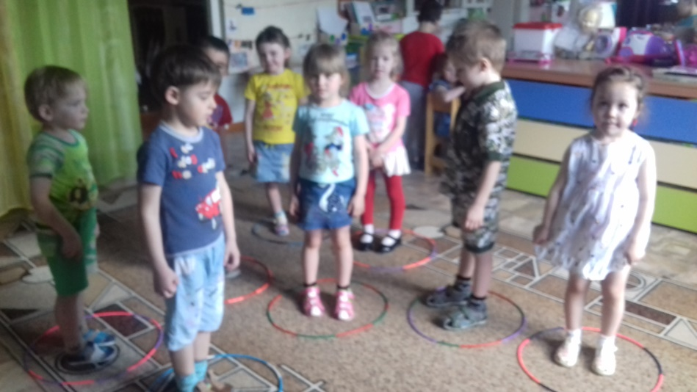
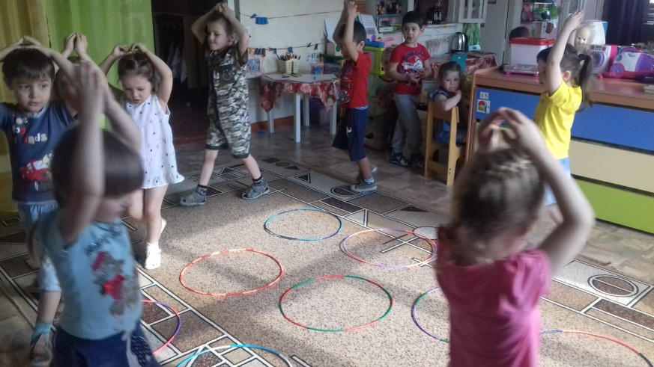

Slide 14
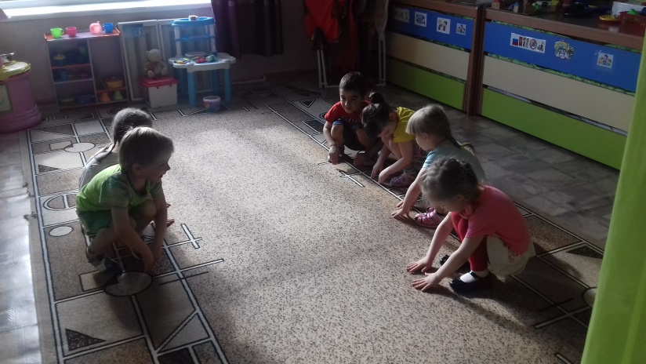
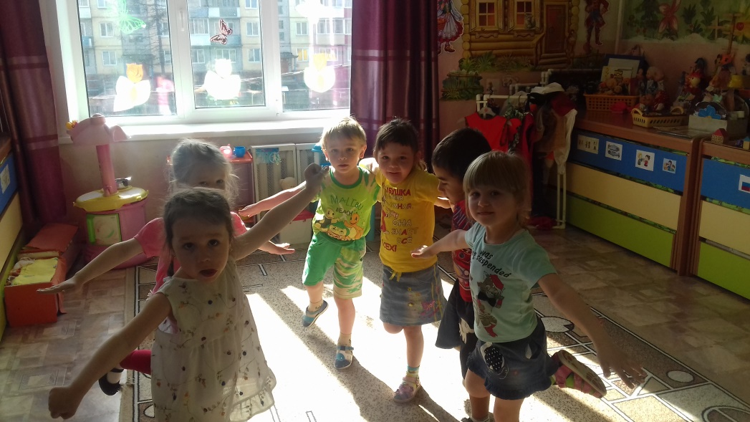
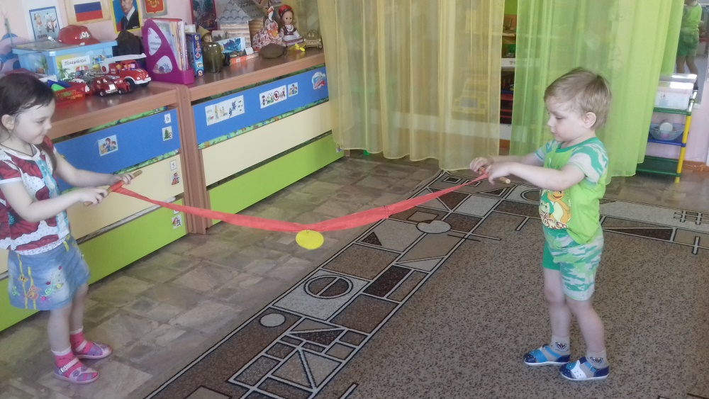
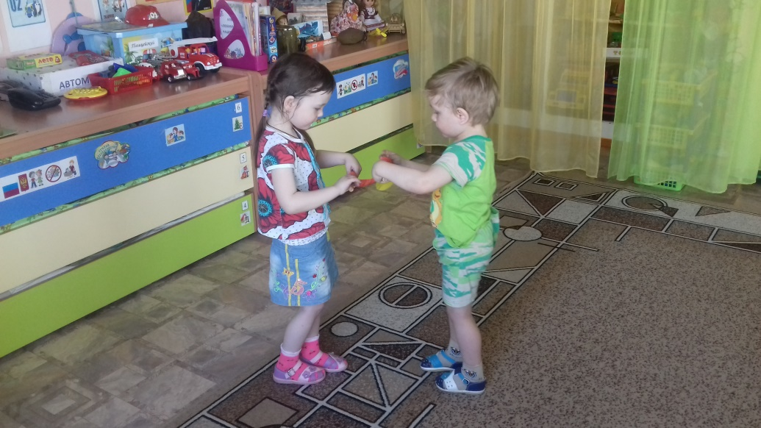

Slide 15
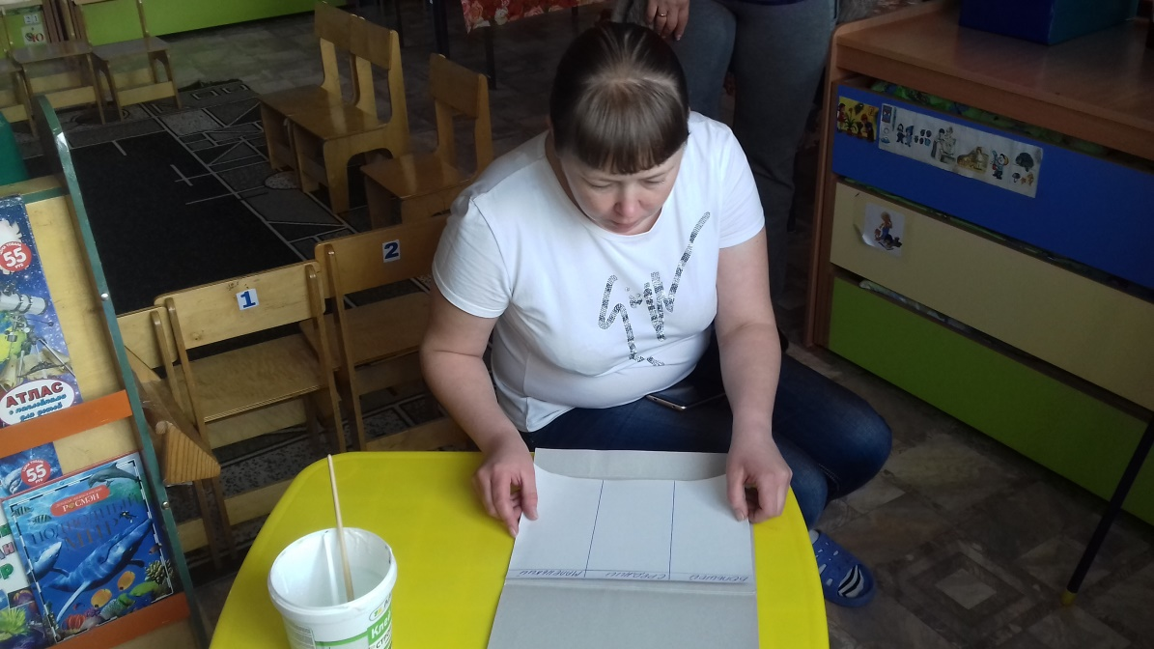
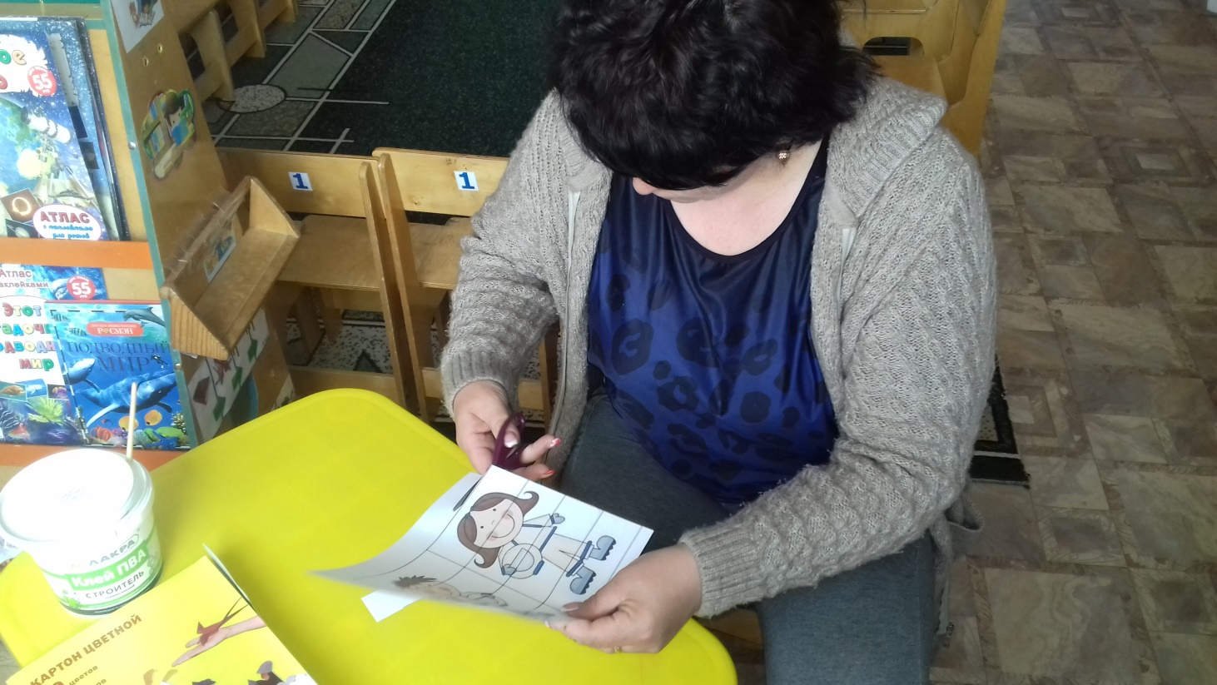

Slide 16
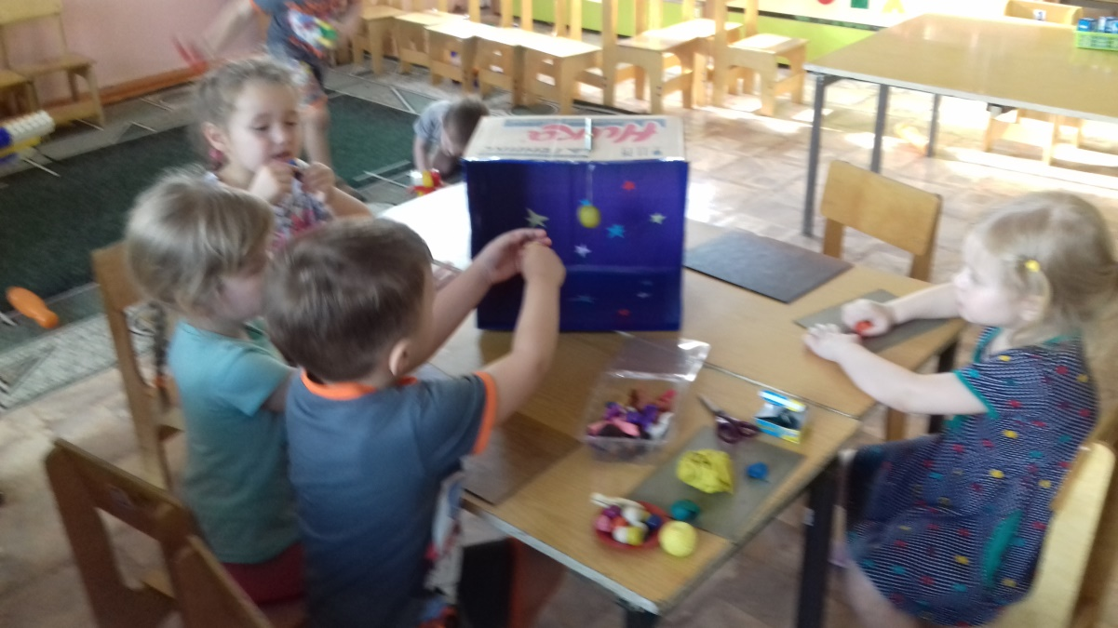
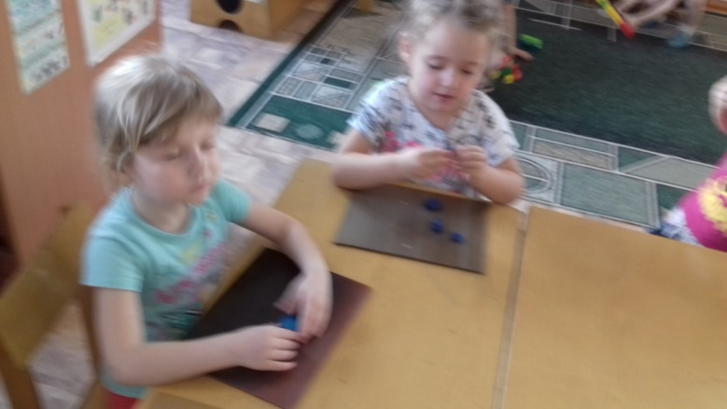
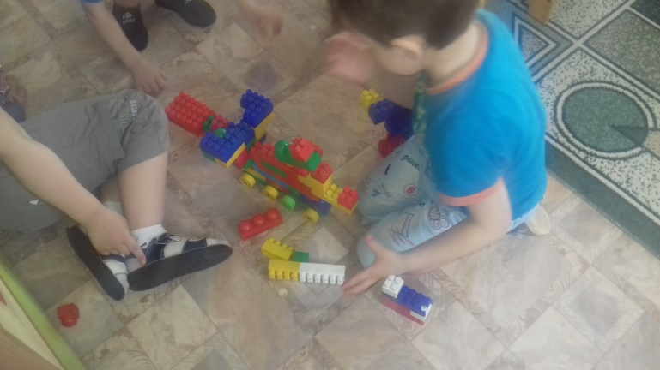
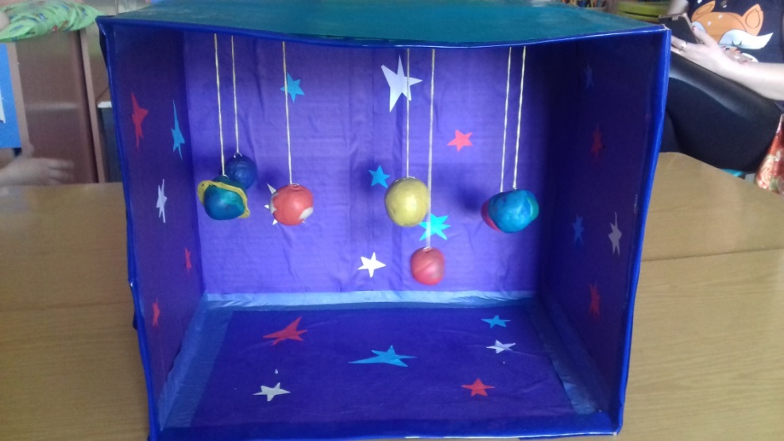
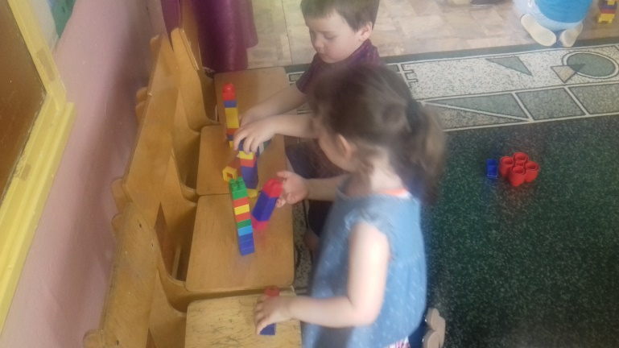

Slide 17
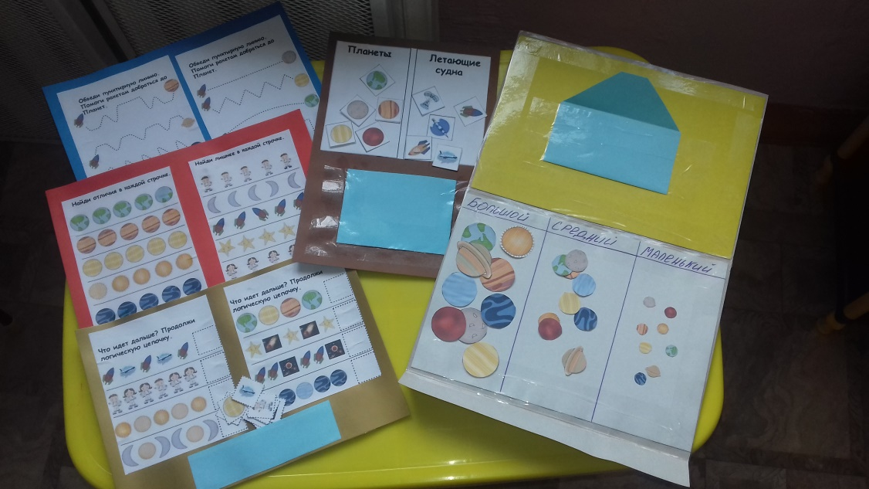
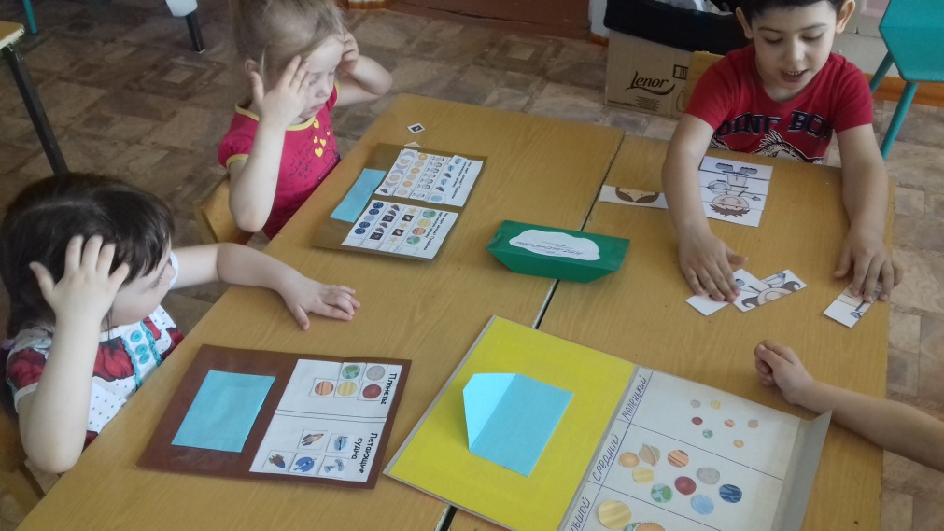
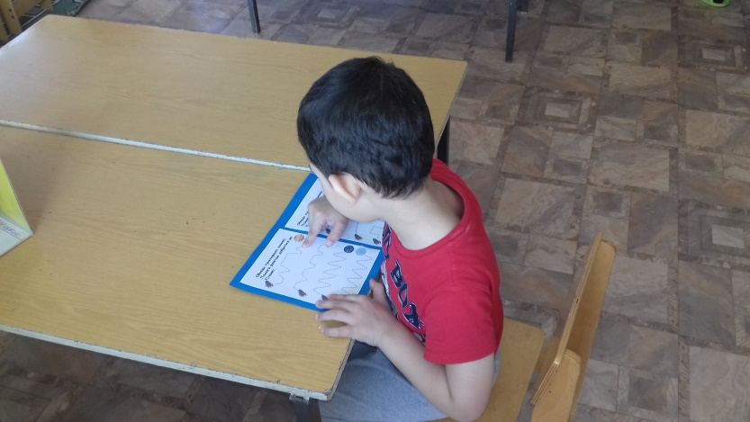

Slide 18
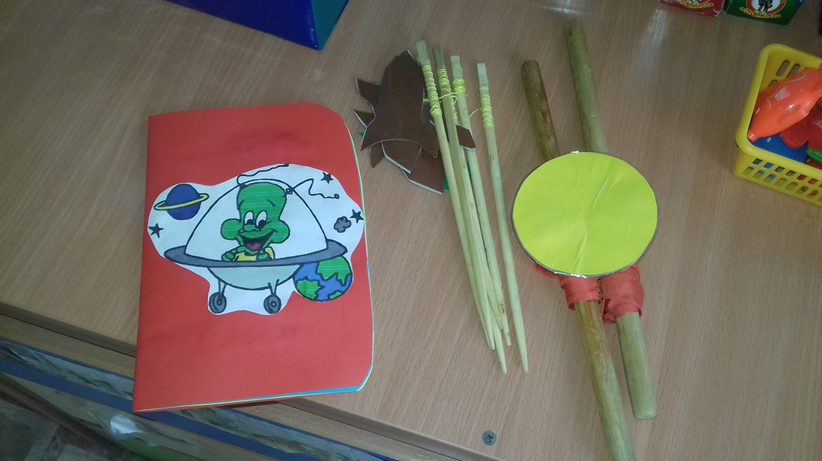

Slide 19
Спасибо за внимание!

